Slide 1
Детям на радость
(Оформление участка для прогулок)
МБДОУ детский сад №18 «Сказка» г Коломна
Вторая группа раннего возраста «Колобок»

Slide 2
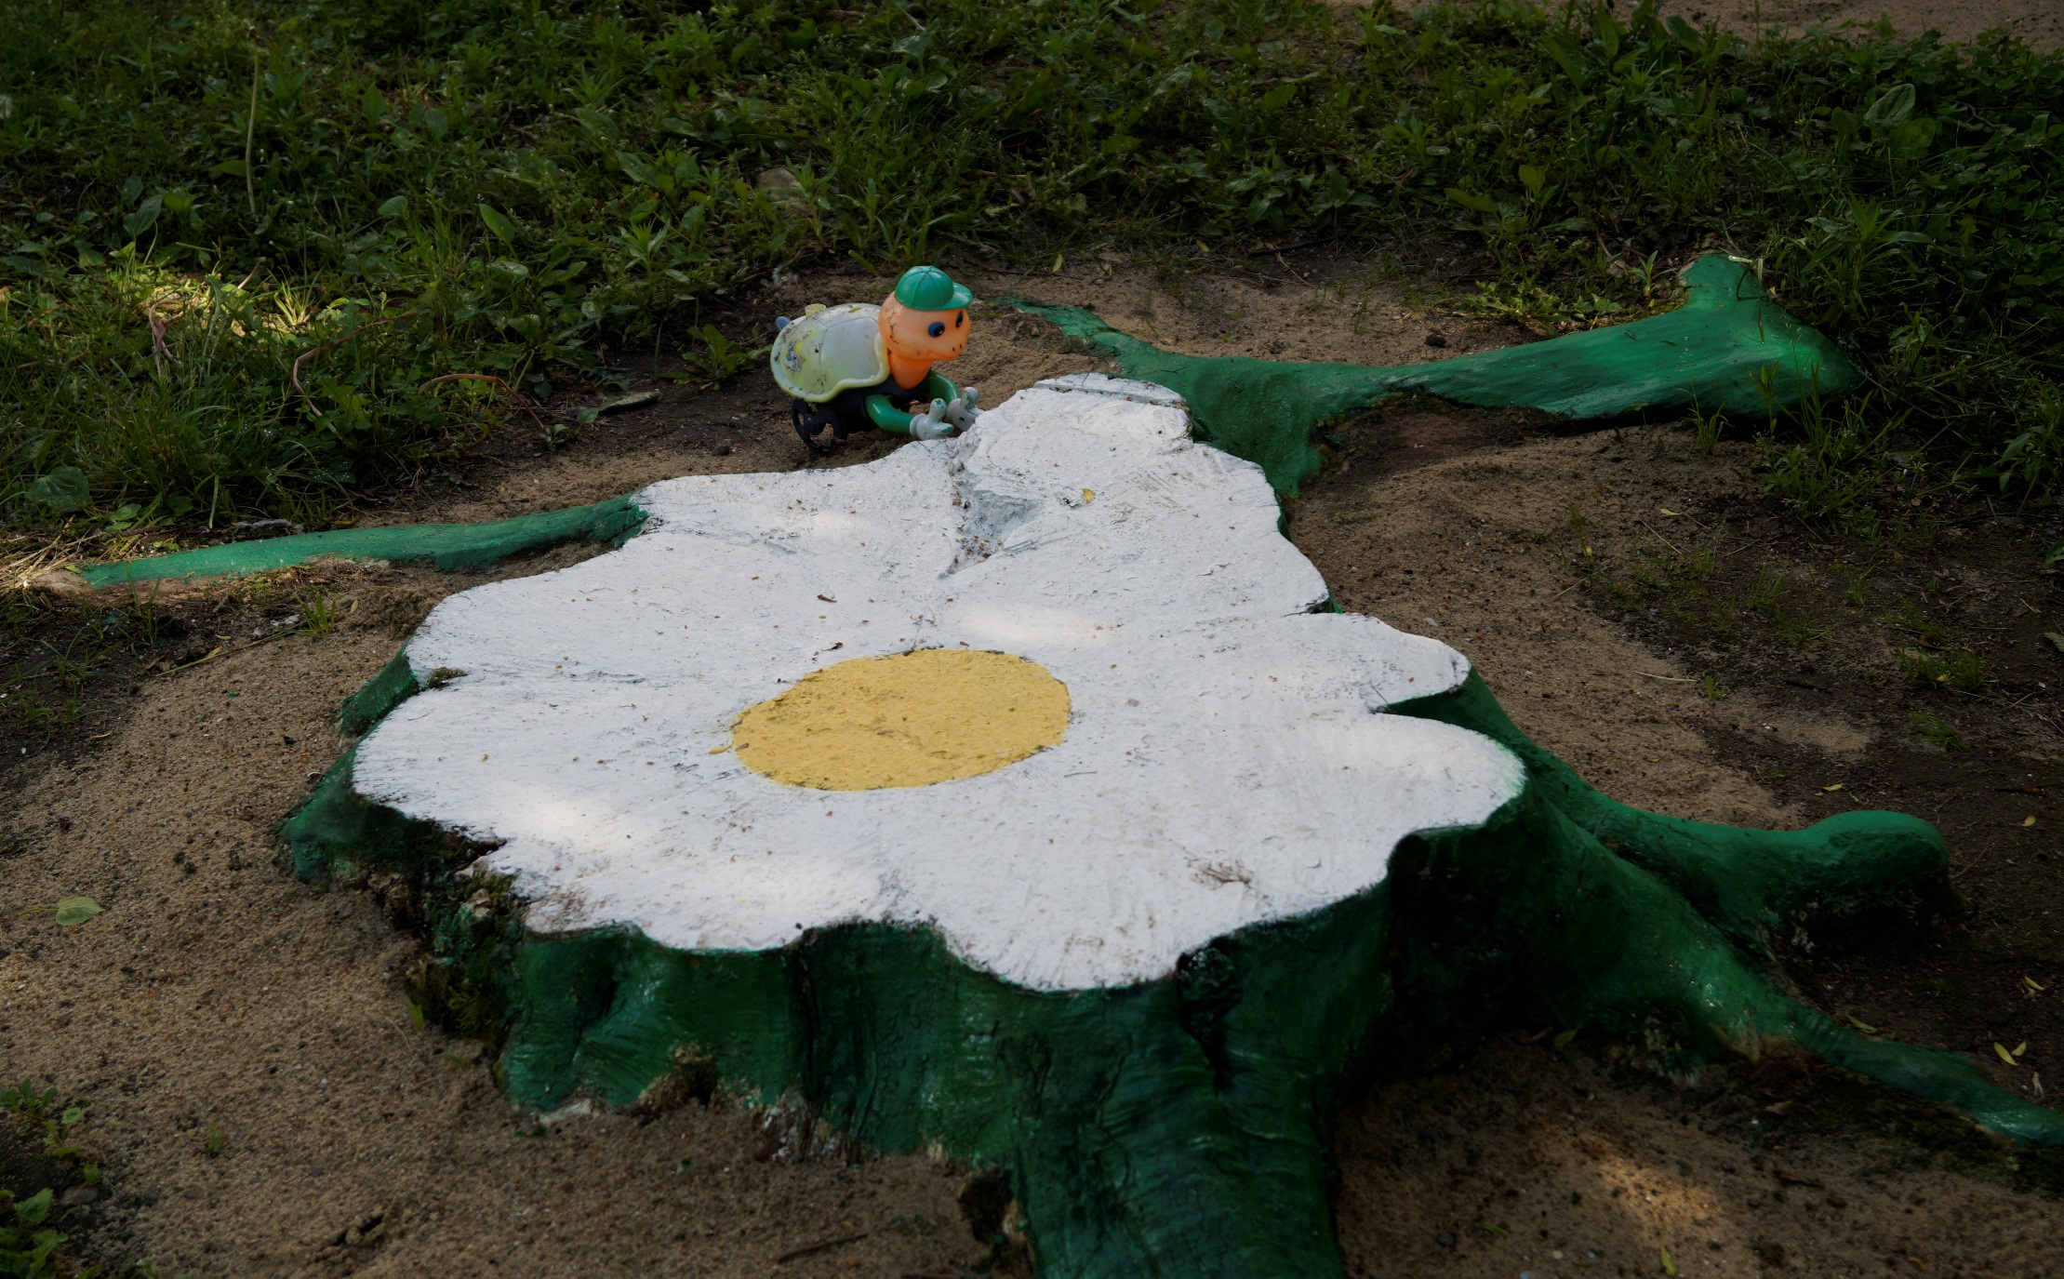
«ВОЛШЕБНАЯ РОМАШКА»

Slide 3
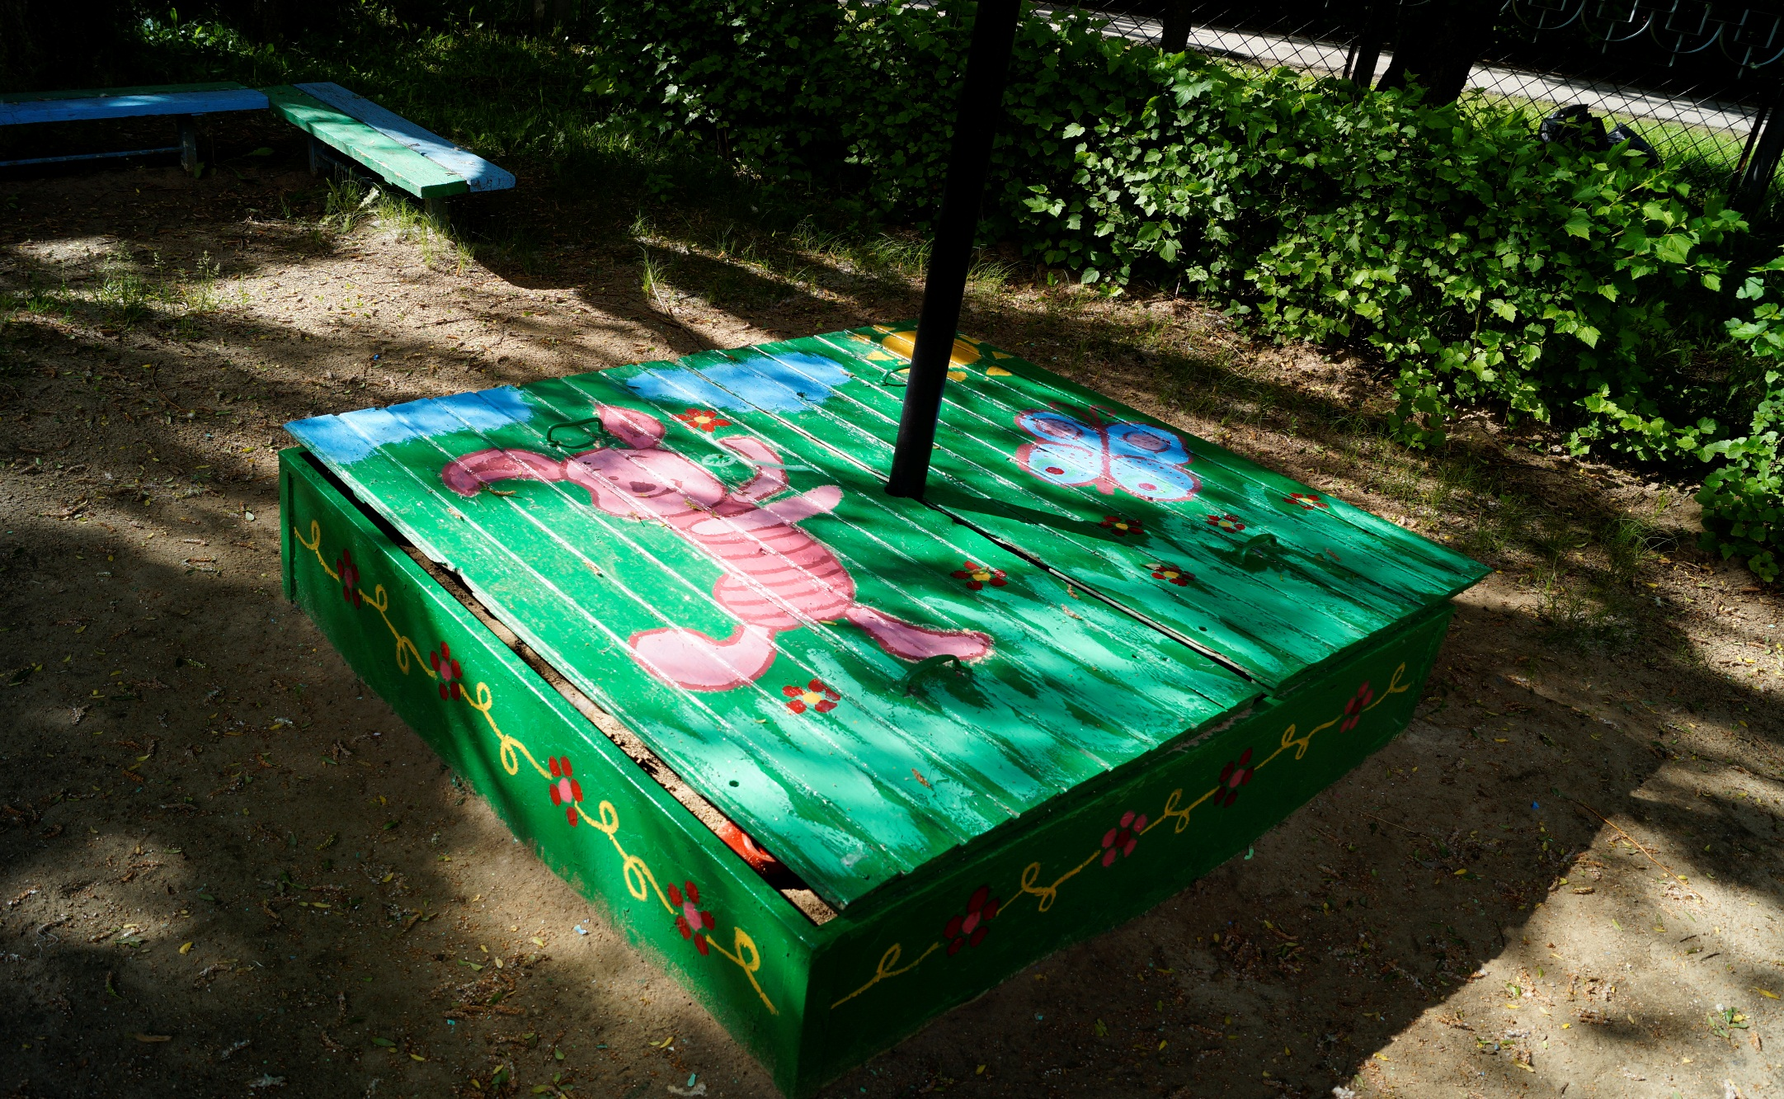
Любимая песочница с героем мультфильма

Slide 4
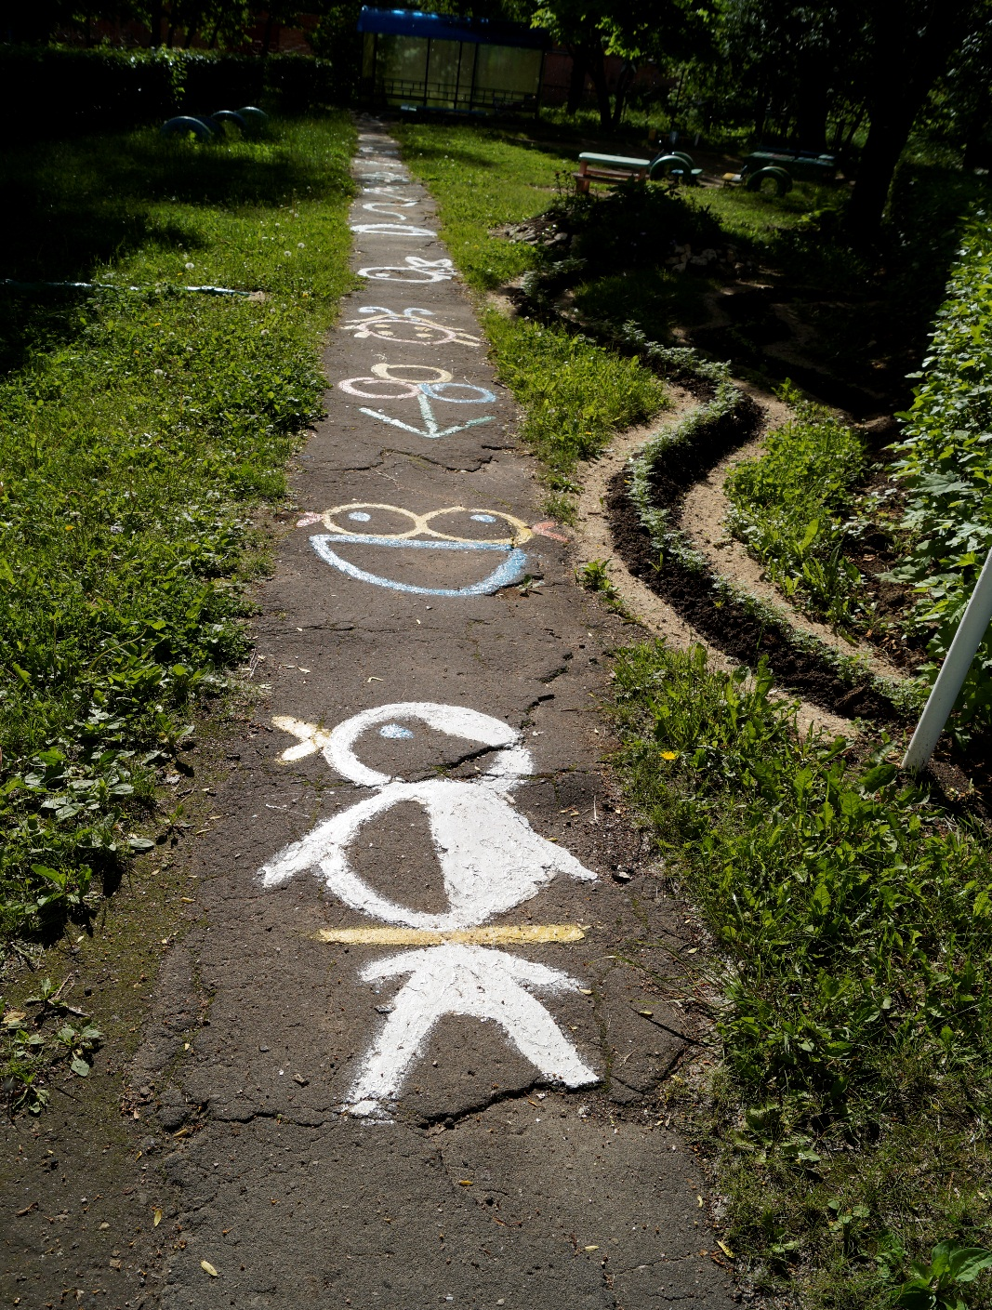
ТРОПИНКА ДРУЖБЫ

